Slide 1
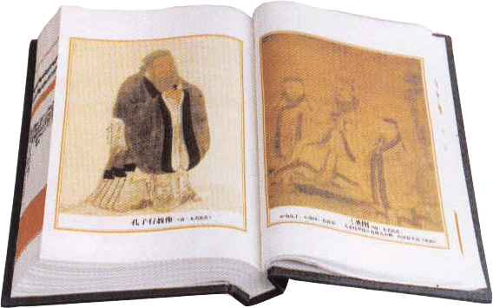

公输
墨子

Slide 2
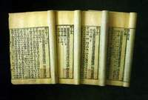
出 处
《墨子·公输》
《墨子》一书一般认为是墨子的弟子及其再传弟子对墨子言行的辑录。

Slide 3
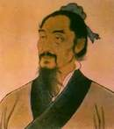
关于墨子
墨子名翟（dí）
春秋战国之际墨家学派创始人

Slide 4
关于“兼爱”和“非攻”
从头顶到脚跟都磨伤了。形容不辞劳苦，不顾身体。
孟子：墨子兼爱，摩顶放踵，利天下为之。
墨子思想的精髓。
  兼爱：爱天下所有的人。
  非攻：反对侵略战争，维护和平。
他要“兴天下之利，除天下之害”。
为此，他不惜“摩顶放踵而利天下”。

Slide 5
《墨子》
《墨子》是先秦墨家著作，现存五十三篇，其中有墨子自作的，有弟子所记的墨子讲学辞和语录，其中也有后期墨家的作品。《墨子》是我国论辩性散文的源头，运用比喻、类比、举例等推论的论辩方法进行论政，逻辑严密，说理清楚。语言质朴无华，多用口语，在先秦诸子散文中占有重要的地位。

Slide 6
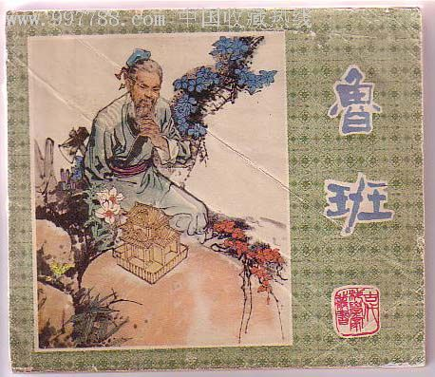
公输，名盘，也作“般”或“班”又称鲁班，山东人，是我国古代传说中的能工巧匠。现在，鲁班被人们尊称为建筑业的鼻祖，其实这远远不够．鲁班不光在建筑业，而且在其他领域也颇有建树。
他发明了飞鸢，是人类征服太空的第一人，他发明了云梯(重武器)，钩钜(现在还用)以及其他攻城武器，是一位伟大的军事科学家，在机械方面，很早被人称为“机械圣人”，此外还有许多民用、工艺等方面的成就。鲁班对人类的贡献可以说是前无古人，后无来者，是我国当之无愧的科技发明之父。

Slide 7
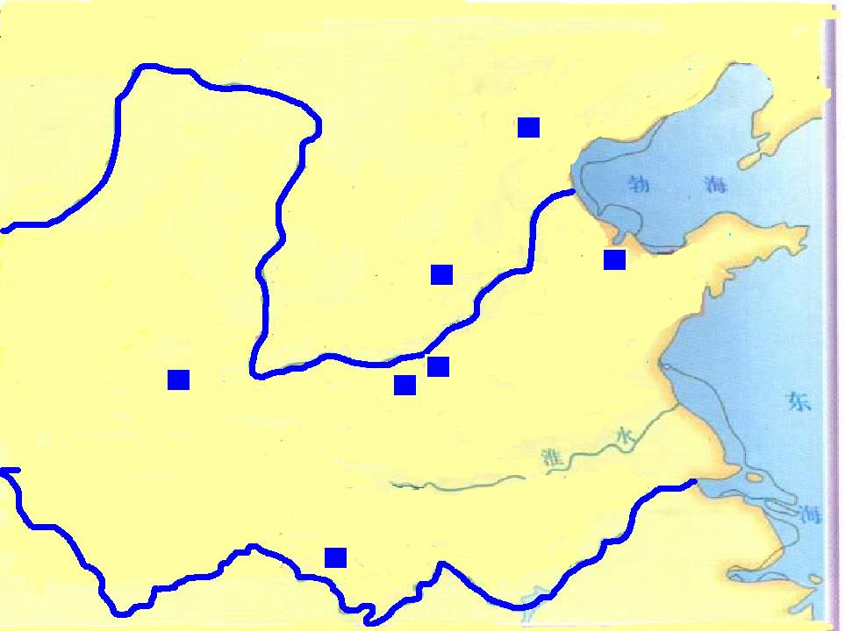

春秋战国形势图
狄
戎
燕
赵
齐
宋
秦
魏
鲁
韩
陈
楚
蔡
吴

Slide 8
朗读：
bān
yǐnɡ
公输盘为楚造云梯之械，成，将以攻宋。子墨子闻之，起于鲁，行十日十夜而至于郢，见公输盘。
公输盘曰：“夫子何命焉为?”
子墨子曰：“北方有侮臣者，愿借子杀之。”
公输盘不说。
子墨子曰：“请献十金。”
公输盘曰：“吾义固不杀人。”
wǔ
yuè

Slide 9
朗读：
shuō
子墨子起，再拜，曰：“请说之。吾从北方闻子为梯，将以攻宋。宋何罪之有?荆国有余于地而不足于民，杀所不足而争所有余，不可谓智。宋无罪而攻之，不可谓仁。知而不争，不可谓忠。争而不得，不可谓强。义不杀少而杀众，不可谓知类。”
公输盘服。

Slide 10
朗读：
nuò
xiàn
子墨子曰：“然，胡不已乎?”
公输盘曰：“不可，吾既已言之王矣。”
子墨子曰：“胡不见我于王？”
公输盘曰：“喏”。
子墨子见王，曰：“今有人于此，舍其文轩，邻有敝舆而欲窃之；舍其锦绣，邻有短褐而欲窃之；舍其粱肉，邻有糠糟而欲窃之。此为何若人?”
王曰：“必为有窃疾矣。”
xuān
bì
yú

Slide 11
朗读：
zhì
yuán
mí
sì
tuó
fù
子墨子曰：“荆之地，方五千里，宋之地，方五百里，此犹文轩之与敝舆也。荆有云梦，犀兕麋鹿满之，江汉之鱼鳖鼋鼍为天下富，宋，所谓无雉兔鲋鱼者也，此犹粱肉之与糠糟也。荆有长松文梓楩楠豫章，宋无长木，此犹锦绣之与短褐也。臣以王吏之攻宋也，为与此同类。”
王曰：“善哉。虽然，公输盘为我为云梯，必取宋。”
pián
zǐ

Slide 12
朗读：
dié
qū
于是见公输盘。子墨子解带为城，以牒为械。公输盘九设攻城之机变，子墨子九距之。公输盘之攻械尽，子墨子之守圉有余。
公输盘诎，而曰：“吾知所以距子矣，吾不言。”
子墨子亦曰：“吾知子之所以距我，吾不言。”
楚王问其故。
yù

Slide 13
朗读：
ɡǔ
子墨子曰：“公输子之意，不过欲杀臣。杀臣，宋莫能守，乃可攻也。然臣之弟子禽滑厘等三百人，已持臣守圉之器，在宋城上而待楚寇矣。虽杀臣，不能绝也。”
楚王曰：“善哉。吾请无攻宋矣。”

Slide 14
xiè
xuān
械( ) 轩( )
敝舆( ) 犀兕( )
鼋鼍( ) 鲋( )
梓( ) 楩楠( ) 请说之( ) 长木( )
公输盘( ) 见我于王( ) 禽滑厘( )
yú
xī sì
yuán tuó
fù
zǐ
pián nán
shuō
zhànɡ
bān
xiàn
ɡǔ

Slide 15
特别注意下列字词的读音:
行十日十夜而至于郢（yǐng）
邻有敝（bì）舆（yú）而欲窃之 荆（jīng）有云梦, 犀（xī）兕（sì）麋（mí，奢靡、糜烂）鹿满之 , 江汉之鱼鳖（biē）鼋（yuán）鼍（tuó）为天下富

Slide 16
特别注意下列字词的读音:
宋，所谓无雉（zhì）兔鲋（fù）鱼者也
荆有长松文梓（zǐ）楩（pián）楠豫章
子墨子解带为城,以牒（dié）为械（xiè）
已持臣守圉之器(yù)

Slide 17
特殊读音
公输盘（bān）不说（yuè）
请说（shuō）之
胡不见（xiàn）我于王
臣之弟子禽滑（ɡǔ）厘
公输盘诎(qū)

Slide 18
指墨翟。前一个“子”是夫子（即先生、老师）的意思，是弟子们对墨翟的尊称；后一个“子”是一般古代男子名字后面的美称。
公输盘为楚造云梯之械，成，将以攻宋。子
墨子闻之，起于鲁，行十日十夜而至于郢，
见公输盘。
替
代词，这
用来
准备
代词，
这件事
出发、
动身
从
拜见
公输盘给楚国制造云梯这样的器械，制成后，将要用它攻打宋国。
墨子听说这件事，从齐国出发，走了十天十夜到达郢，见到公输盘。

Slide 19
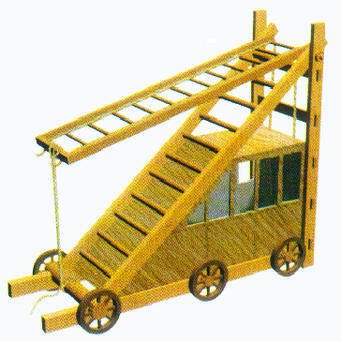
公输班所造的云梯：

Slide 20
公输盘曰：“夫子何命焉为？”
子墨子曰：“北方有侮臣，愿借子杀之。”
公输盘不说。
子墨子曰：“请献十金。”
公输盘曰：“吾义固不杀人。”
子墨子起，再拜，曰：“请说之。吾从北方闻子为梯，将以攻宋。
古代对人的尊称；
您
代词，他
欺侮
希望
通“悦”，高兴
允许
坚决；
坚持合宜的道德、情理；
在
解释
制造
代词，这件事

Slide 21
公输盘说：“先生有什么见教呢？”
墨子说：“北方有一个侮辱我的人，希望借助
你去杀了他。”
公输盘不高兴。
墨子说：“请允许我奉送（给您）十金。”
公输盘说：“我坚持道义坚决不杀人。”
墨子站起，拜了两拜，说：“请允许我解释这件事。我在北方听说你制造云梯，将要用（这种器械）攻打宋国。”

Slide 22
宋何罪之有？荆国有余于地而不足于民。
杀所不足而争所有余，不可谓智；
宋无罪而攻之，不可谓仁。
知而不争，不可谓忠。争而不得，不可谓强。
义不杀少而杀众，不可谓知类。” 公输盘服。
宾语前置的标志,无义
智慧，聪明
说
友善，仁爱
忠诚
坚强（有能力）
明白事理

Slide 23
宋国有什么罪过呢？楚国土地广阔有余而百姓不足，
牺牲不足的百姓去争夺多余的土地，不能说是明智。
宋国没有罪却要去攻打它，这不能算做仁义。
你知道这个道理而不去对楚王谏诤，不能说是忠诚。
争辩了却没有达到目的，不能说是坚强。
说自己坚持道义 ，不杀少量的人（不肯帮助我杀死欺负我的一个人），却（甘心为楚国攻打宋国）要杀死很多的人，不能算是明白事理。”公输盘被说服。

Slide 24
子墨子曰：“然，胡不已乎？”
公输盘曰：“不可，吾既已言之王矣。”
子墨子曰：“胡不见我于王？”
公输盘曰：“诺。”
但是
停止
为什么
已经
代词，代指这件事
引见
向
墨子说：“但是为什么不停止呢？”
公输盘说，“不行，（这事）我已经对楚王说过了。”
墨子说：“那为什么不把我引见给楚王呢？” 公输盘说：“好吧。”

Slide 25
子墨子见王，曰：“今有人于此，
舍其文轩，邻有敝舆而欲窃之；
舍其锦绣，邻有短褐而欲窃之；
舍其粱肉，邻有糠糟，而欲窃之。此为何若人？”
拜见
在
却
抛掉
装饰华美的车
破旧的车
锦绣衣裳
粗布衣服
是
怎样
好饭好菜
墨子拜见楚王，说：“现在在这里有个人，舍弃他 的彩饰有蓬的车，邻居有辆破车却想要偷窃它；舍弃他华丽的衣服，邻居有粗布衣服却想偷窃它；舍弃他的 好菜好饭，邻居有糟糠却想偷窃它，这是怎样的人？ ”

Slide 26
王曰：“必为有窃疾矣。”
子墨子曰：“荆之地方五千里，宋之地方五百里，”
此犹文轩之与敝舆也；
荆有云梦，犀兕麋鹿满之，江汉之鱼鳖鼋鼍为天下
富，宋所谓无雉兔鲋鱼者也，此犹粱肉之与糠糟也；
荆有长松文梓楩楠豫章，宋无长木，此犹锦绣之
与短褐也。臣以王吏之攻宋也，为与此同类。”
必定、一定
是
助词，的
土地方圆
好像…同…相比；
(人们)所说的；
野鸡；
文理
认为
是
消独，不翻
种类

Slide 27
楚王说：“一定是有偷窃病。”
墨子说：“楚国的土地，方圆五千里，宋国的土地，方
圆五百里，这好像彩饰有蓬的车同破车相比。”
楚国有云梦大泽，那里满是犀兕麋鹿，长江、汉水里的鱼
鳖鼋鼍是天下最多的（多得天下无比）。
宋国是人们所说的无野鸡野兔小鱼的地方，这好像好饭好菜同糟糠之食相比。
楚国有高大松树、梓树、黄楩树、楠木、樟树（等高大树木），宋国没有高大的树木，这好像华丽衣服同粗布衣服相比。
我认为（楚王的）王吏攻打宋国，是和这些相类似。

Slide 28
王曰：“善哉！虽然，公输盘为我为云梯，必取宋。”
于是见公输盘。子墨子解带为城，以牒为械，公输盘
九设攻城之机变，子墨子九距之。公输盘之攻械尽，
子墨子之守圉有余。
公输盘诎，而曰：“吾知所以距子矣，吾不言。”
子墨子亦曰：“吾知子之所以距我，吾不言。”
一定
即使如此
攻打
召见
当作
多次
的
巧妙的方式
通拒，抵挡
的
的
通御，抵挡
通屈，理屈
可是
用来……的方法
你

Slide 29
楚王说：“好呀，虽是这样，公输盘为我制造云梯， 一定要攻打宋国 。 ”于是召见公输盘。
墨子解下衣带作为城堡，用木片作为（防御）器械。公输盘多次用了攻城的巧妙战术，墨子多次抵御了他。
公输盘的攻城器械用尽了，（可是）墨子的守卫抵挡的（方法）还有剩余。
公输盘理屈，可是说：“我知道用来抵御你的方法了，我不说 。”
子墨子说：“我也知道你用来抵御我的方法了，我不 说 。”

Slide 30
楚王问其故。
子墨子曰：“公输子之意，不过欲杀臣。杀臣，宋
莫能守，乃可攻也。然臣之弟子禽滑厘等三百人，
已持臣守圉之器在宋城上而待楚寇矣。虽杀臣，不
能绝也。”
楚王曰：“善哉！吾请无攻宋矣。”
意思
助词，的
于是
可是
入侵
即使
尽；这里指杀尽，灭绝。
敬词，不用翻译。

Slide 31
楚王问他们原因。
墨子说：公输先生的意思，不过是想要杀了我。
杀了我，宋国不能防守，于是就可以进攻了。
然而我的弟子禽滑厘等三百多人，已经手持我（制造）的守卫抵挡器械，在宋国的城上等待着楚国的入侵了。
即使杀了我，也不能（杀）尽（宋的守御者）。
楚王说：好啊，我不进攻宋国了。

Slide 32
公输盘为楚造云梯之械，成，将以攻宋。子
墨子闻之，起于鲁，行十日十夜而至于郢，见公
输盘。
这一段交代事情的起因。“造云梯之械”，表明一场大战即将爆发，宋国形势很危急；
“行十日十夜”既表现出时间紧急、刻不容缓，又表现了墨子为阻止战
争不辞劳苦的精神。

Slide 33
有感情地朗读下列对话，体会墨子的辩论艺术。
公输盘曰：“夫子何命焉为？”
子墨子曰：“北方有侮臣，愿借子杀之。”
公输盘不说。
子墨子曰：“请献十金。”
公输盘曰：“吾义固不杀人。”
子墨子起，再拜，曰：“请说之。吾从北方闻子为梯，将以攻宋。
宋何罪之有？荆国有余于地而不足于民。杀所不足而争所有余，不可谓智；宋无罪而攻之，不可谓仁。知而不争，不可谓忠。争而不得，不可谓强。义不杀少而杀众，不可谓知类。”
公输盘服。

Slide 34
子墨子见王，曰：“今有人于此，舍其文轩，邻有敝舆而欲窃之；舍其锦绣，邻有短褐而欲窃之；舍其粱肉，邻有糠糟，而欲窃之。此为何若人？”
王曰：“必为有窃疾矣。”
子墨子曰：“荆之地方五千里，宋之地方五百里，”此犹文轩 之与敝舆也；荆有云梦，犀兕麋鹿满之，江汉之鱼鳖鼋鼍为天下富，宋所谓无雉兔鲋鱼者也，此犹粱肉之与糠糟也；荆有长松文梓楩楠豫章，宋无长木，此犹锦绣之与短褐也。臣以王吏之攻宋也，为与此同类。”
王曰：“善哉！
以子之矛攻子之盾
连用五个“不可谓”，重重否定，气势磅礴，使公输盘无从辩驳；
连用三个类比，从容有威慑力。

Slide 35
读17-22段，回答问题

Slide 36
“吾知所以距子矣，吾不言”一句反映了公输盘怎样的心理状态？
公输盘两战皆败，已然恼羞成怒，动了杀机。
在危险关头，墨子有什么表现？
胸有成竹，镇定、沉着，以“吾知子之所以距我，吾不言”针锋相对。
墨子揭露了公输盘“不言”的内容，请问是什么？
“杀臣，宋莫能守，乃可攻也。”

Slide 37
人物形象分析：
机智多谋、能言善辩、
无所畏惧、镇定自若
墨子：
公输：
楚王：
虚伪狡诈
贪婪愚蠢、阴险狡诈、野心勃勃

Slide 38
总结
本文是一篇以记言为主，趣味盎然的散文，它以生动的对话、鲜明的人物形象和波澜起伏的故事情节，给人留下极为深刻的印象。充分体现了《墨子》散文论辩性强、逻辑性强的特色。

Slide 39
指出通假字
句子 | 通假字 | 通什么字 | 意思
公输盘不说
子墨子九距之
公输盘诎
子墨子之 守圉有余
说
悦
高兴
距
拒
阻挡
诎
屈
理屈
圉
御
防御

Slide 40
文言文现象整理：
词语的特殊用法
（1）吾义固不杀人(义:坚持道义)
译文：我坚持道义，从来不杀人。
（2）公输盘九设攻城之机变（机变：巧妙的办法）
译文：公输盘多次使用了攻城的巧妙战术。
（3）在宋城上而待楚寇矣（寇：入侵）
译文：在宋国城上等待楚国来入侵了。

Slide 41
文言文现象整理：
一词多义
（1）见
行十日十夜而至于郢，见公输盘
胡不见我于王
于是见公输盘
拜见
引见
召见
（2）子
子墨子闻之
愿借子杀之
（先生）
（您）

Slide 42
文言文现象整理：
（3）说
公输盘不说
请说之
（4）类
不可谓知类
为与此同类
“说”通“悦”，高兴
解释，说明
道理
种类

Slide 43
文言文现象整理：
（5）已
胡不已乎
我既已言之王矣
（6）文
舍其文轩
荆有长松文梓楩楠豫章
停止
已经
彩饰
文理

Slide 44
文言文现象整理：
特殊句式
（1）夫子何命焉为？
译文：先生有什么见教呢？
（2）宋何罪之有？
译文：宋国有什么罪呢？
（3）胡不见我于王？
译文：为什么不向楚王引见我呢？

Slide 45
虚词
替
语气词
造
作为
是
公输盘为楚造云梯之械。
夫子何命焉为？
为
吾从北方闻子为梯。
子墨子解带为城。
必为有窃疾矣

Slide 46
代词 这。
代词，这件事。
宾语前置标志，不译。
消独,不译。
公输盘为楚造云梯之械
请说之
之
宋何罪之有
臣以王吏之攻宋也
用来。
认为。
将以攻宋
以
臣以王吏之攻宋也

